Slide 1

Notes:
什么是AI？
建议时间：0.5 分钟
先停留在问题上，邀请大家想一个已经接触过的AI工具或功能。
AI是人工智能，让计算机完成理解语言、识别信息、推理和生成内容等任务。今天重点讲能帮助我们处理材料和完成工作的生成式AI。
接下来沿波哥课件，先看大语言模型怎样生成内容，再看它如何使用材料、工具和工作方法。

Slide 2

Notes:
LLM：AI的底层引擎
建议时间：0.5 分钟
从波哥原课件进入概念部分。LLM是Large Language Model，大语言模型；图中用底层引擎说明它在生成、理解和推理中的作用。
原图将Transformer比作发动机。这里理解分工即可，不展开架构历史，也不把AI应用与单个模型等同。
来源：AI实战派波哥原视频，提取PPT第004页，00:51（51秒）。https://www.douyin.com/video/7681814600119377265。依据视频画面重制，遮挡区域作了图像修复；已去除视频头像与字幕。
来源：AI实战派波哥
https://www.douyin.com/video/7681814600119377265
原视频时间：0分51秒。

Slide 3
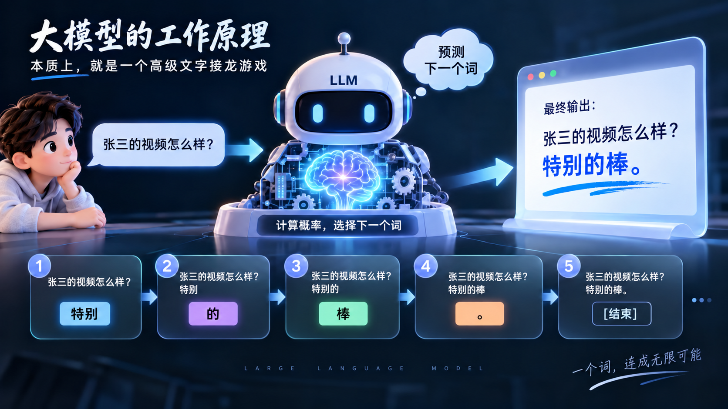
Notes:
大模型的工作原理：逐步生成
建议时间：0.5 分钟
沿原图读一遍：输入“张三的视频怎么样”，逐步生成“特别”“的”“棒”“。”；每一步已有内容都会参与后续生成。
“高级文字接龙”是生成过程的比喻。模型按训练学到的规律处理上下文，不代表它只是查词，也不保证流畅输出就是事实。
来源：AI实战派波哥原视频，提取PPT第010页，01:51（111秒）。https://www.douyin.com/video/7681814600119377265。依据视频画面重制，遮挡区域作了图像修复；已去除视频头像与字幕。
来源：AI实战派波哥
https://www.douyin.com/video/7681814600119377265
原视频时间：1分51秒。

Slide 4

Notes:
Token：AI世界的乐高积木
建议时间：0.5 分钟
沿用原图“今天天气真不错”的示例：Tokenizer把文字切成片段并编码为数字，生成结果再解码为文字。
Token是处理与计量内容的单位；图中数字是示意，不是通用编码表。一个中文字与Token没有跨模型固定换算，Token本身也不是独立的理解主体。
来源：AI实战派波哥原视频，提取PPT第014页，02:42（162秒）。https://www.douyin.com/video/7681814600119377265。依据视频画面重制，遮挡区域作了图像修复；已去除视频头像与字幕。
来源：AI实战派波哥
https://www.douyin.com/video/7681814600119377265
原视频时间：2分42秒。

Slide 5

Notes:
Context：AI的临时记忆体
建议时间：0.5 分钟
原图先说“我叫李四”，后问“我叫什么”。回答能接上，是因为应用把相关历史作为上下文再次提供给模型。
“临时记忆体”是类比。实际上下文可包含指令、历史、材料与工具结果；历史是否全部带入取决于应用，不等于无限或永久记忆。
来源：AI实战派波哥原视频，提取PPT第022页，03:45（225秒）。https://www.douyin.com/video/7681814600119377265。依据视频画面重制，遮挡区域作了图像修复；已去除视频头像与字幕。
来源：AI实战派波哥
https://www.douyin.com/video/7681814600119377265
原视频时间：3分45秒。

Slide 6
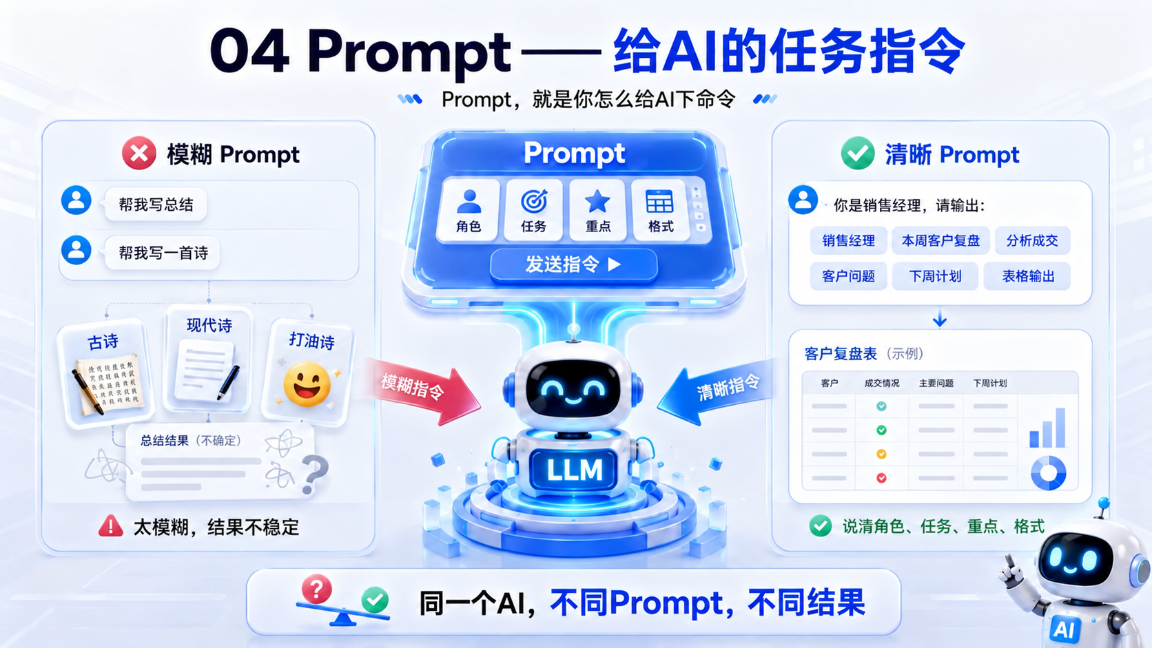
Notes:
Prompt：给AI的任务指令
建议时间：0.5 分钟
对照原图左右：只说“帮我写总结”或“帮我写一首诗”较模糊；右侧客户复盘明确角色、任务、重点和表格格式。
用原图四个词讲清要求：角色、任务、重点、格式。任务越具体，越容易核对结果是否符合预期。
来源：AI实战派波哥原视频，提取PPT第032页，05:15（315秒）。https://www.douyin.com/video/7681814600119377265。依据视频画面重制，遮挡区域作了图像修复；已去除视频头像与字幕。
来源：AI实战派波哥
https://www.douyin.com/video/7681814600119377265
原视频时间：5分15秒。

Slide 7
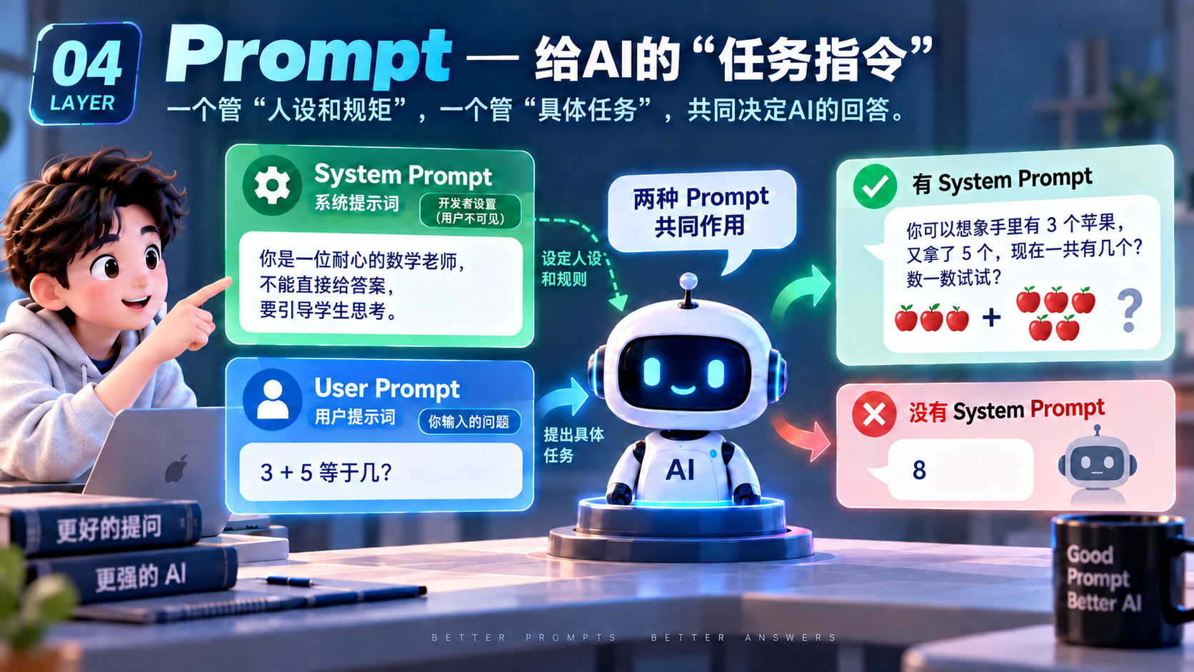
Notes:
System Prompt与User Prompt
建议时间：0.5 分钟
保留原视频的数学老师例子：系统提示规定耐心引导、不要直接给答案；用户提示提出“3+5等于几”。
一个规定整体行为，一个提出当前任务。图中的“系统提示用户不可见”描述示例应用，不必讲成所有产品的统一界面规则。
来源：AI实战派波哥原视频，提取PPT第042页，07:00（420秒）。https://www.douyin.com/video/7681814600119377265。依据视频画面重制，遮挡区域作了图像修复；已去除视频头像与字幕。
来源：AI实战派波哥
https://www.douyin.com/video/7681814600119377265
原视频时间：7分0秒。

Slide 8

Notes:
RAG：为什么需要专职资料员
建议时间：0.5 分钟
沿用原图的上千页公司产品手册：把整本手册和问题全部交给模型，可能超出上下文容量，并增加处理成本。
这一页只提出资料过多的问题，紧接下一页讲检索后回答的解决方式。
来源：AI实战派波哥原视频，提取PPT第044页，07:12（432秒）。https://www.douyin.com/video/7681814600119377265。依据视频画面重制，遮挡区域作了图像修复；已去除视频头像与字幕。
来源：AI实战派波哥
https://www.douyin.com/video/7681814600119377265
原视频时间：7分12秒。

Slide 9
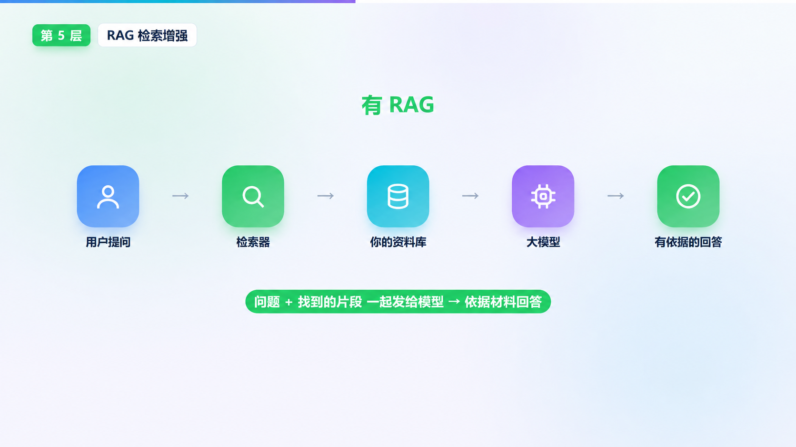
Notes:
有RAG：先检索，再带着资料回答
建议时间：0.5 分钟
按原图说明：用户提问，检索器从资料库找相关内容，再把问题和找到的片段交给大模型，生成有依据的回答。
RAG不是把整本资料重新训练进模型，也不取消上下文上限。找到的片段仍占上下文，答案与来源仍要核对。
来源：AI实战派波哥原视频，提取PPT第048页，07:57（477秒）。https://www.douyin.com/video/7681814600119377265。依据视频画面重制，遮挡区域作了图像修复；已去除视频头像与字幕。
来源：AI实战派波哥
https://www.douyin.com/video/7681814600119377265
原视频时间：7分57秒。

Slide 10
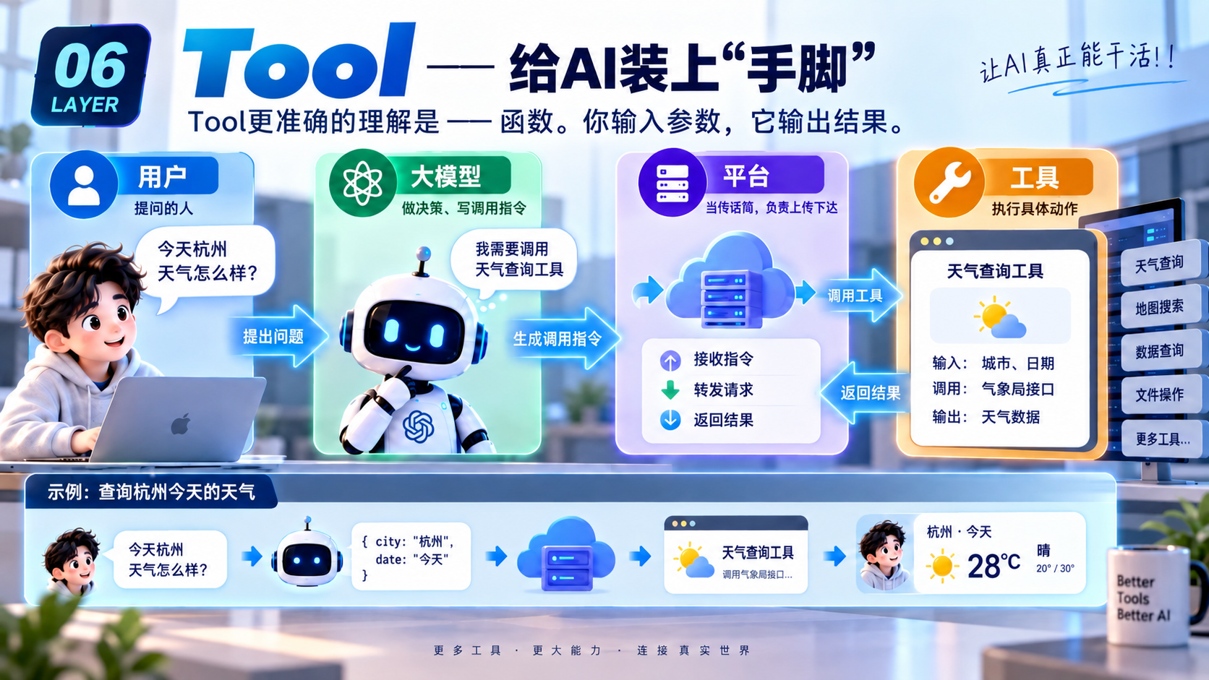
Notes:
Tool：用户、模型、平台、工具的配合
建议时间：0.5 分钟
沿用杭州今天天气的原例：用户提问；模型决定需要天气工具并写调用指令；平台接收并执行；工具返回数据；模型组织回答。
Tool可理解为接收参数、完成动作并返回结果的外部函数。关键区别：模型选择工具并总结，平台或程序真正执行调用。图中的天气数值只用于说明流程。
来源：AI实战派波哥原视频，提取PPT第054页，09:09（549秒）。https://www.douyin.com/video/7681814600119377265。依据视频画面重制，遮挡区域作了图像修复；已去除视频头像与字幕。
来源：AI实战派波哥
https://www.douyin.com/video/7681814600119377265
原视频时间：9分9秒。

Slide 11

Notes:
MCP：AI工具的通用插座
建议时间：0.5 分钟
原图左侧为不同平台分别适配天气工具，右侧通过统一接入规范连接天气、地图、文件工具。核心是减少重复适配。
Tool是具体能力，MCP是连接应用、工具与资料的一种开放协议。图中“全平台可用”是类比概括，实际仍需应用支持、配置和权限。
来源：AI实战派波哥原视频，提取PPT第063页，10:23.5（623.5秒）。https://www.douyin.com/video/7681814600119377265。依据视频画面重制，遮挡区域作了图像修复；已去除视频头像与字幕。
来源：AI实战派波哥
https://www.douyin.com/video/7681814600119377265
原视频时间：10分23.5秒。

Slide 12

Notes:
Agent：给目标，持续推进到交付
建议时间：0.5 分钟
保留原图“帮我完成本周客户复盘”：查找客户资料、整理聊天记录、统计分析、生成复盘报告、排版输出。左侧对照逐句指挥。
Agent围绕目标规划并选择行动，观察结果后继续、调整或询问。重点是推进任务的循环，而不是给普通聊天起一个角色名，也不保证任何任务都能无人干预完成。
来源：AI实战派波哥原视频，提取PPT第078页，12:12（732秒）。https://www.douyin.com/video/7681814600119377265。依据视频画面重制，遮挡区域作了图像修复；已去除视频头像与字幕。
来源：AI实战派波哥
https://www.douyin.com/video/7681814600119377265
原视频时间：12分12秒。

Slide 13

Notes:
Harness：公司制度与安全护栏
建议时间：0.5 分钟
按原图说明：能干活后，还要明确能否删文件、访问哪些数据、发邮件与哪些动作需要确认。Harness在运行过程中组织与约束这些动作。
“公司制度＋安全护栏”是原视频比喻。实际运行底座还可涉及上下文、状态、记录和失败处理，不只是一份安全规则。
来源：AI实战派波哥原视频，提取PPT第082页，12:57（777秒）。https://www.douyin.com/video/7681814600119377265。依据视频画面重制，遮挡区域作了图像修复；已去除视频头像与字幕。
来源：AI实战派波哥
https://www.douyin.com/video/7681814600119377265
原视频时间：12分57秒。

Slide 14
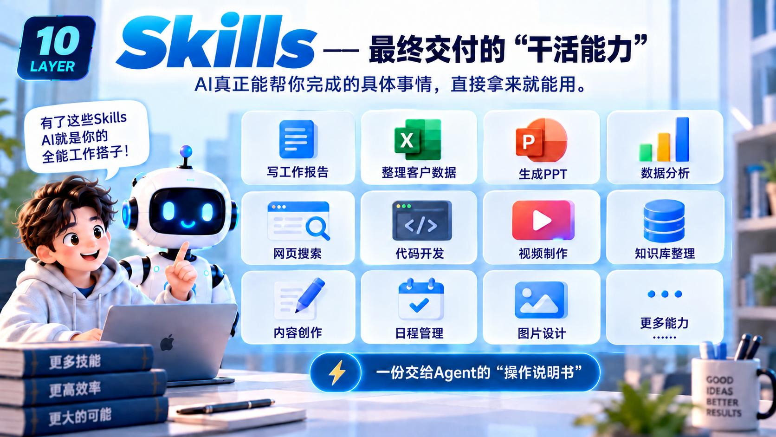
Notes:
Skills：可复用的干活能力
建议时间：0.5 分钟
原图展示写报告、整理客户数据、做PPT等任务，底部关键句是一份交给Agent的操作说明书。
这些图标是任务例子。Skill指可复用的方法与配套资源，不能把最终交付的一个文件本身就当成完整Skill；下一页看说明书结构。
来源：AI实战派波哥原视频，提取PPT第088页，14:24（864秒）。https://www.douyin.com/video/7681814600119377265。依据视频画面重制，遮挡区域作了图像修复；已去除视频头像与字幕。
来源：AI实战派波哥
https://www.douyin.com/video/7681814600119377265
原视频时间：14分24秒。

Slide 15
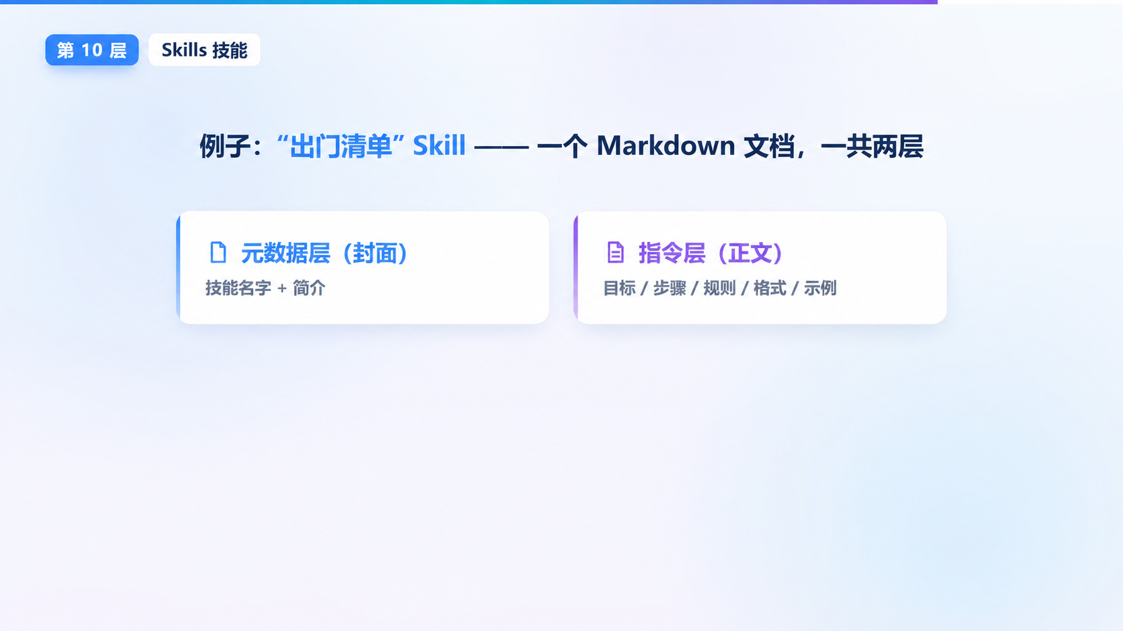
Notes:
出门清单Skill：封面与正文
建议时间：0.5 分钟
沿用原视频“出门清单”的Markdown文档。元数据层写技能名字和简介，帮助判断何时使用；指令层写目标、步骤、规则、格式与示例。
原视频后续示例是定位、查天气、按规则匹配物品、按格式输出。记住“何时用、怎么做、交什么”，不需要背某款产品的安装路径。
来源：AI实战派波哥原视频，提取PPT第090页，14:48（888秒）。https://www.douyin.com/video/7681814600119377265。依据视频画面重制，遮挡区域作了图像修复；已去除视频头像与字幕。
来源：AI实战派波哥
https://www.douyin.com/video/7681814600119377265
原视频时间：14分48秒。

Slide 16

Notes:
从概念到能力：完整AI工作系统
建议时间：0.5 分钟
用原图收束：模型、上下文、提示、资料、工具、连接方式、任务循环、运行底座与方法资源彼此配合，组成能够完成工作的系统。
“十层”是原视频的讲述框架，不是严格技术等级。原图把Token速记为“理解”、Skills速记为“交付”，口头仍以处理单位、可复用方法包解释。
这张总结图将Prompt排在Context之前，与前面章节顺序略不同；保留原图，不把顺序当作依赖层级。接下来回到现有课件的关系图和财富2.0实战。
来源：AI实战派波哥原视频，提取PPT第101页，17:15（1035秒）。https://www.douyin.com/video/7681814600119377265。依据视频画面重制，遮挡区域作了图像修复；已去除视频头像与字幕。
来源：AI实战派波哥
https://www.douyin.com/video/7681814600119377265
原视频时间：17分15秒。

Slide 17
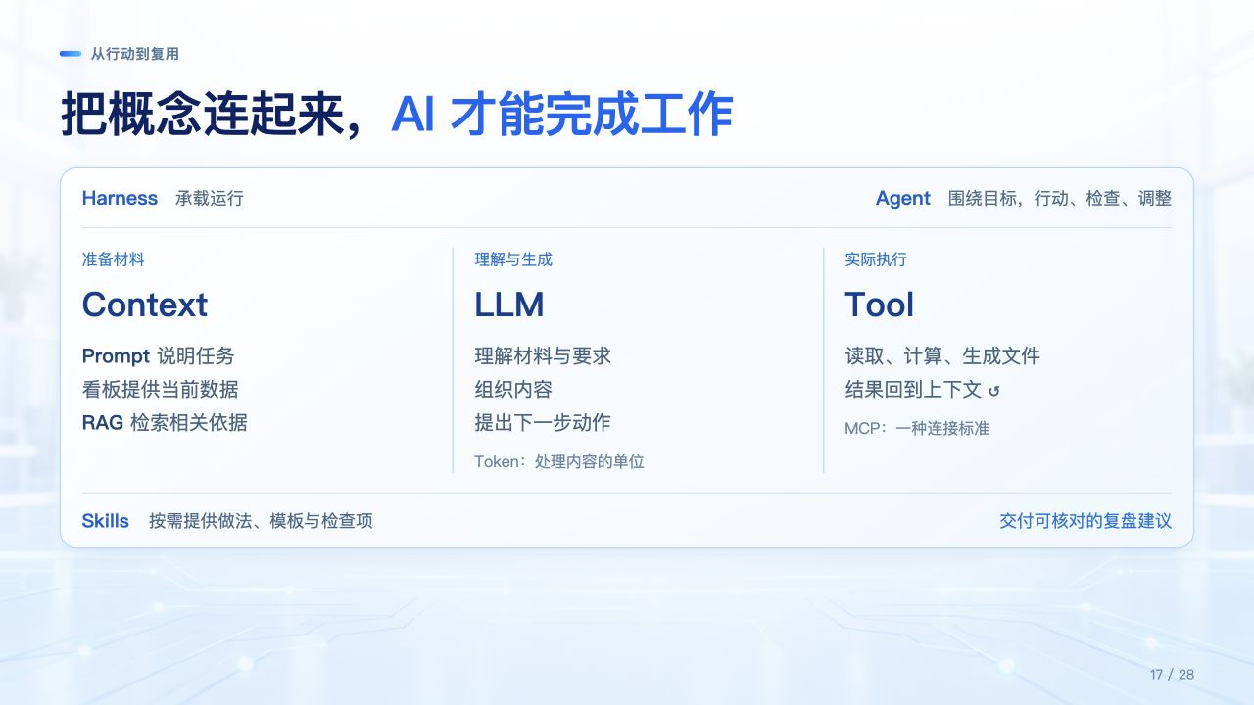
Notes:
把概念连起来，AI才能完成工作
建议时间：0.5 分钟
这一页回扣波哥完整工作系统的思路，不要求大家死记十个英文词。
任务与材料进入上下文，模型提出动作，工具执行并返回；Agent不断检查推进，Harness组织运行，Skill提供成熟做法。
这些是相互配合的部分，不是十级升级路线。具体工作可以只用其中一部分。

Slide 18
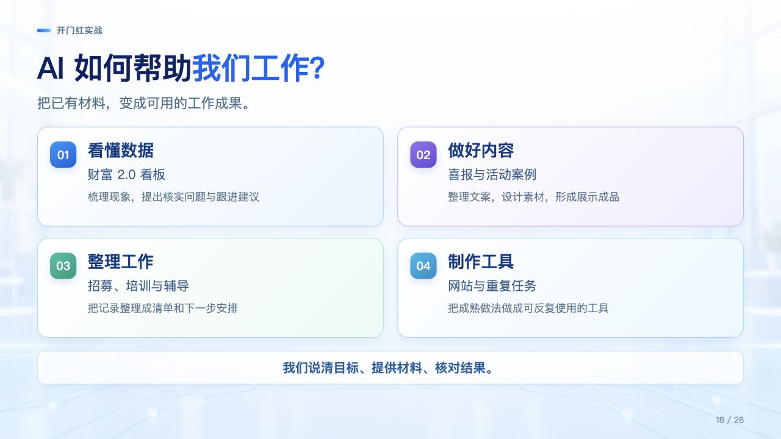
Notes:
AI如何帮助我们工作？
建议时间：0.5 分钟
前面回答AI怎样工作，这里回答它与我们的工作有什么关系。先看熟悉的任务，不要求大家一次用完所有概念。
财富2.0用于讲数据解读；喜报与案例用于讲内容制作；招募和培训用于讲清单整理；网站和工具用于讲方法复用。
AI能协助起草、分析和制作。我们提供当前材料与口径，核对事实，并决定后续安排。随后先进入财富2.0看板演示。

Slide 19
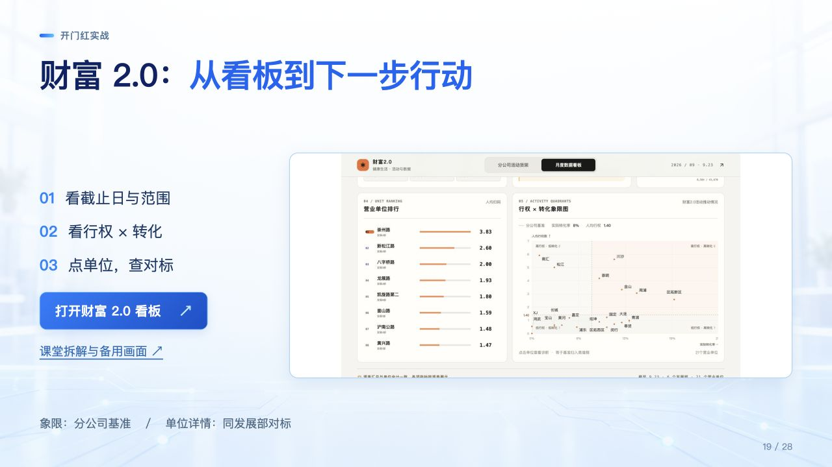
Notes:
财富2.0：从象限到单位，再到行动
建议时间：4 分钟
打开财富2.0月度看板，先确认9月截至9.23。滚到行权×转化象限：横轴实际转化率，纵轴人均行权；基准为8%与1.40。
点击新松江路（松江）的点；象限按全分公司划分，打开诊断后改为发展4部对标，明确说出这一变化。
只讲一个现象：人均行权5.01高于分公司1.40，实际转化率3%低于8%。再看详情里人均扫码2.60对同部1.70、意向率15%对24%、转化率3%对8%。
不要据此认定具体原因。统计期间、活动时间、观察期、跟进记录都可能需要进一步核实。网站有现成规则诊断，不能说成现场大模型在推理。
断网时打开data.html，用已核实快照讲同一路径；其中明确标注固定教学示例，不模拟实时AI。
来源：https://www.wealth2data.work/?view=dashboard
数据截止日期及对标范围以页面和备注所述为准。

Slide 20
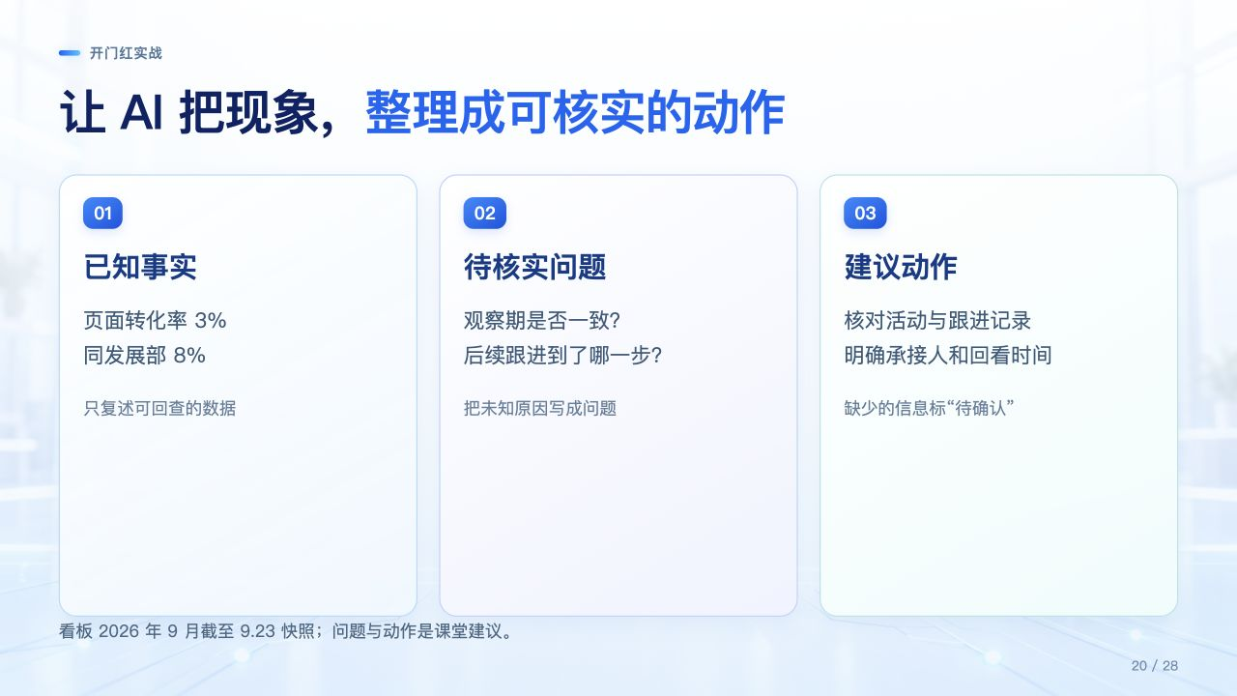
Notes:
让AI把现象，整理成可核实的动作
建议时间：2 分钟
这页将刚才的真实现象拆成三栏：第一栏是事实，第二栏是问题，第三栏是建议。
在适合处理该材料的AI工具里使用讲义提示词；也可以用讲义中明确模拟的单位A独立练习。不能声称网页固定文案就是现场AI生成。
重点验收一个错误：如果AI写转化低说明跟进不积极，要求改回需要核实后续跟进情况。数据支持现象，并不能直接证明原因。
这里的3%按页面已有口径引用，不用12除以54重算。所有指标独立统计，不画同一批客户从入会到出单的漏斗。
来源：https://www.wealth2data.work/?view=dashboard
数据截止日期及对标范围以页面和备注所述为准。

Slide 21
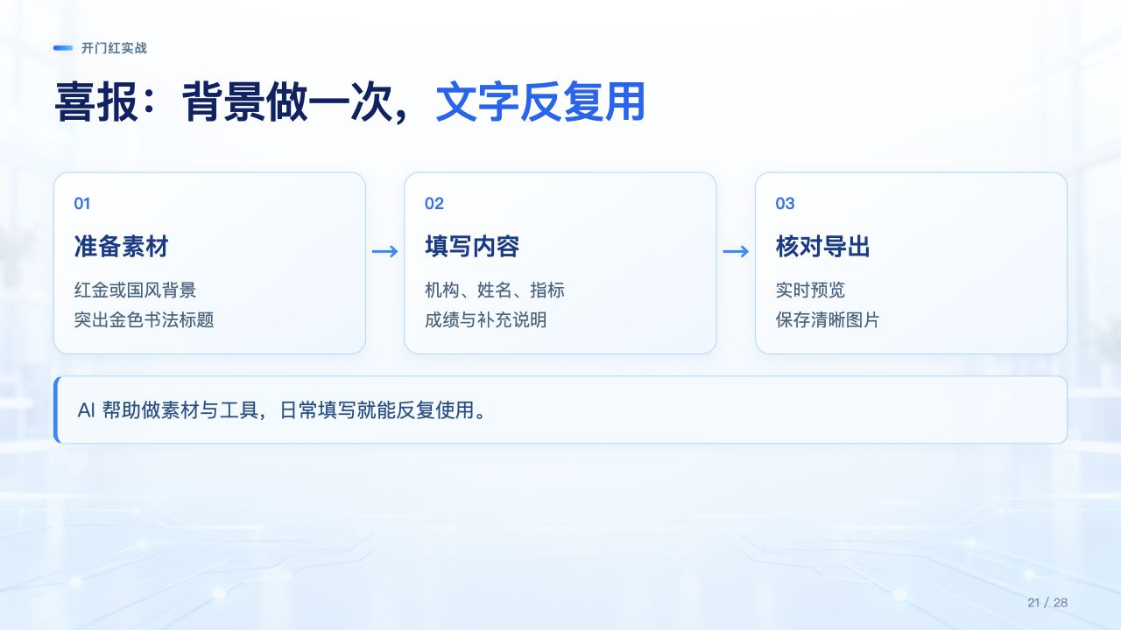
Notes:
喜报：背景做一次，文字反复用
建议时间：1 分钟
喜报和贺报已使用匹配的定制金色书法字稿，保留用户选定的效果。其他标题使用工具支持的行楷字体，不能承诺任意文字都是同款字稿。
背景、标题和业务文字各自独立，姓名与成绩由排版程序准确填写，不交给生图模型重画。
这是AI参与制作可复用工具的例子；现场填字由固定程序执行。

Slide 22
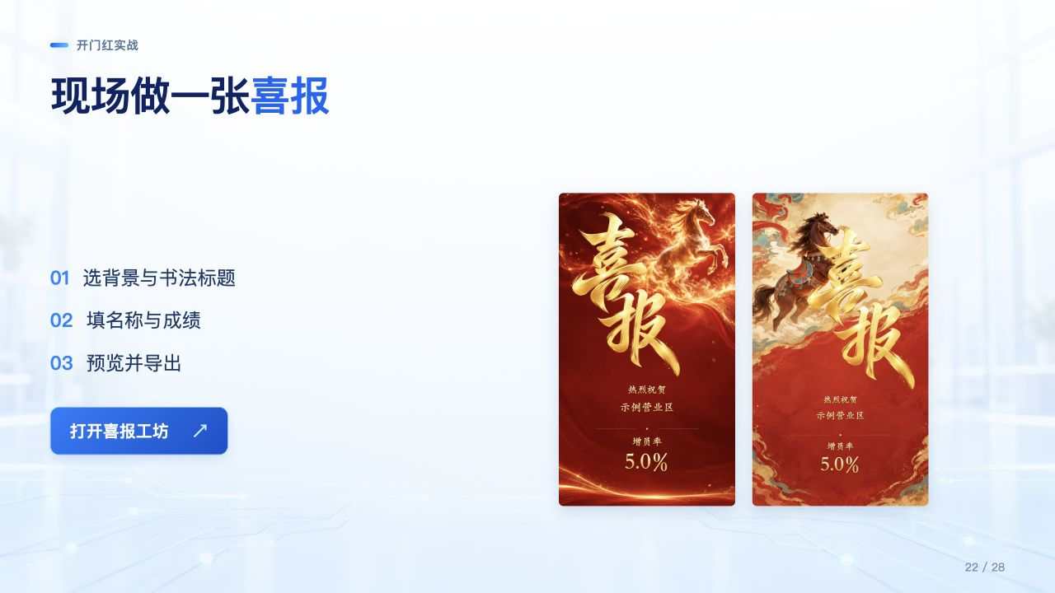
Notes:
现场做一张喜报
建议时间：3 分钟
用示例营业区、增员率5.0%演示一次完整编辑；此值是喜报示例，与财富看板无关。
切换国风和红金，切换喜报、贺报专用字稿；检查长名称、数字、字号和位置，再下载PNG。
正式使用前核对名称、成绩与荣誉表述。不要把每次填写说成正在调用AI生图。

Slide 23
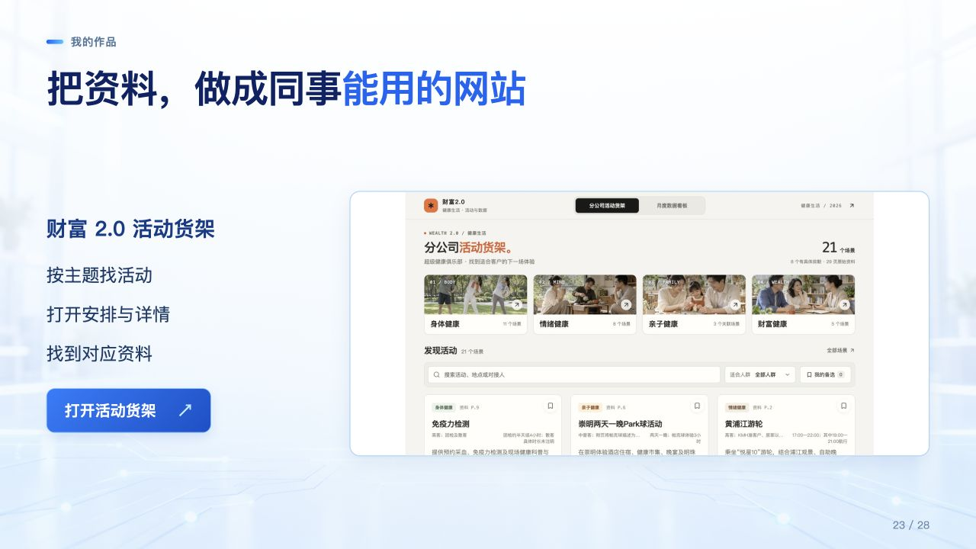
Notes:
把资料，做成同事能用的网站
建议时间：1.5 分钟
只走一条活动查询路径，不遍历全部按钮。先找一个已核实的活动，再打开详情。
说明这是AI协助开发后供同事反复使用的作品，价值在于资料可找、可读、可回查。
前面看板讲数据怎么用，这里讲资料怎么组织。具体点击不代表实时AI调用，断网时可用截图。
来源：https://www.wealth2data.work/?view=shelf

Slide 24
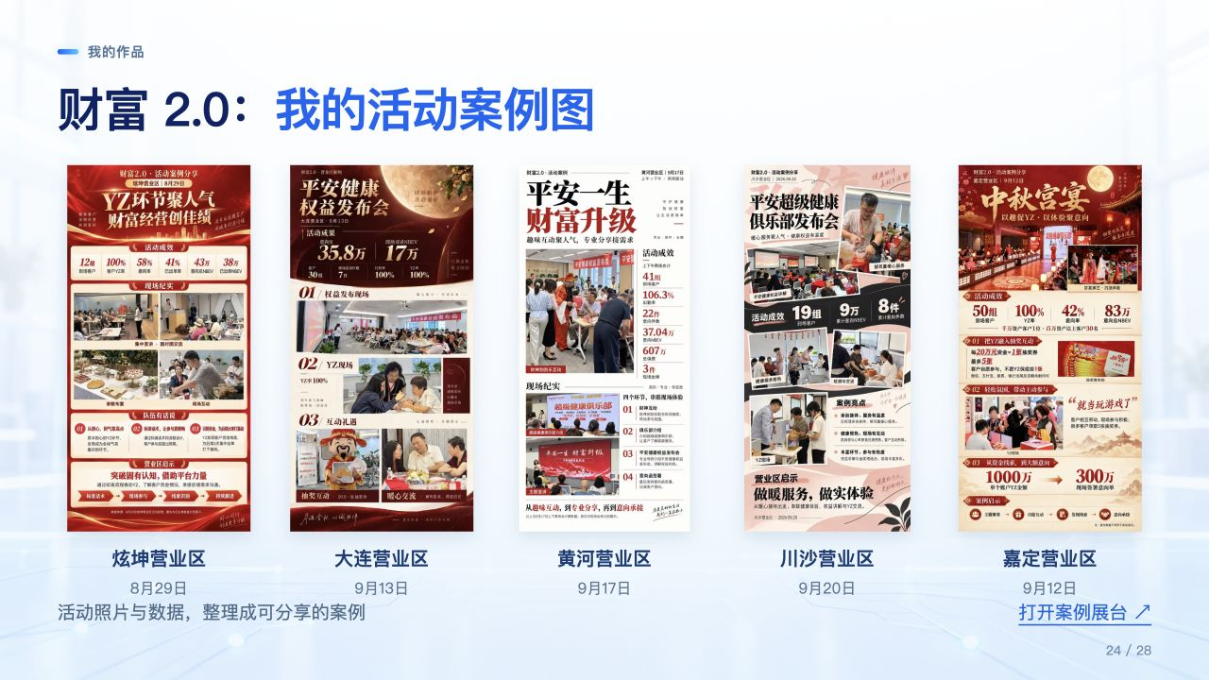
Notes:
财富2.0：我的活动案例图
建议时间：1 分钟
这五张图分别是炫坤、大连、黄河、川沙、嘉定营业区的活动案例，均由讲师提供。
点击其中一张打开案例展台，先适屏看整体，再切换原尺寸阅读活动照片、指标与案例做法。
选一张讲清给AI什么材料、如何调整、最后怎样核对。制作过程由讲师按实际经历补充，不预设效率或转化提升。
各图活动日期与指标口径不同，意向、现场双录和已出单分开讲，不直接相加或排榜。

Slide 25
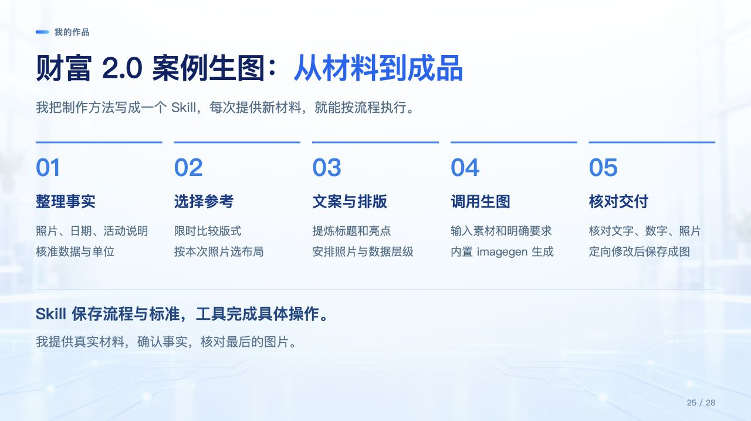
Notes:
财富2.0案例生图：从材料到成品
建议时间：1 分钟
这套流程来自我使用的 wealth-case-image 技能。Skill 保存的是可复用的方法、约束与验收标准，照片和数据每次重新提供。
第一步逐张看照片和数据，整理本次活动的日期、组织、主题、做法和结果。不同活动各做一份事实单，意向与已出单等口径分开。
第二步做新设计时，在 Pinterest 用2–3分钟比较少量版式参考，选一个主参考；若沿用原图局部修改则跳过搜图。只借鉴设计，不带入参考图的数据。
第三步根据照片数量、构图和文案密度安排版式。标题、组织日期、核心数据、现场照片和有来源的亮点按需呈现，不固定套同一种模板。
第四步把事实单、逐字文案、方向和保留要求交给内置 imagegen。现场照片保留真实人物与活动，多个案例分别制作。
第五步逐项核对汉字、日期、数字单位、照片和遮挡。发现错误就针对性修改，再交付清晰图片并保留提示词与参考来源。
这里展示的是技能规定的流程。讲解具体案例时，由讲师补充自己实际提供了什么材料、改了哪里；不虚构节省时间或转化提升。

Slide 26
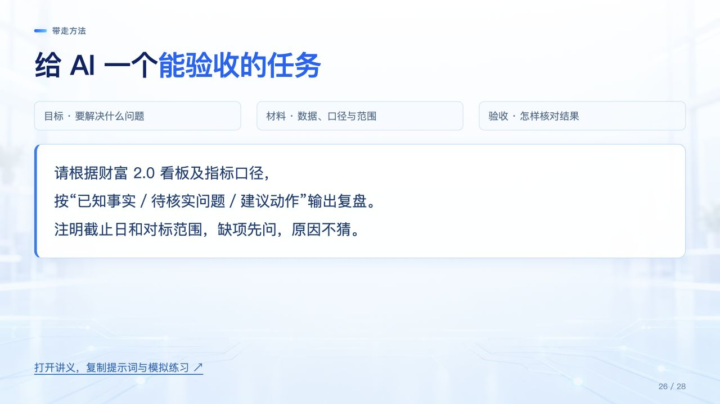
Notes:
给AI一个能验收的任务
建议时间：2.5 分钟
给大家30秒：选自己常做的一项工作，用目标、材料、验收三句把任务补齐。
讲义有独立模拟材料，可在获准使用的AI工具里进行练习。模拟数据与网站实际单位要分开。
检查AI是否说清截止日与比较对象，是否把推測原因写成确定事实。没有提供责任人和期限时应标待确认。

Slide 27
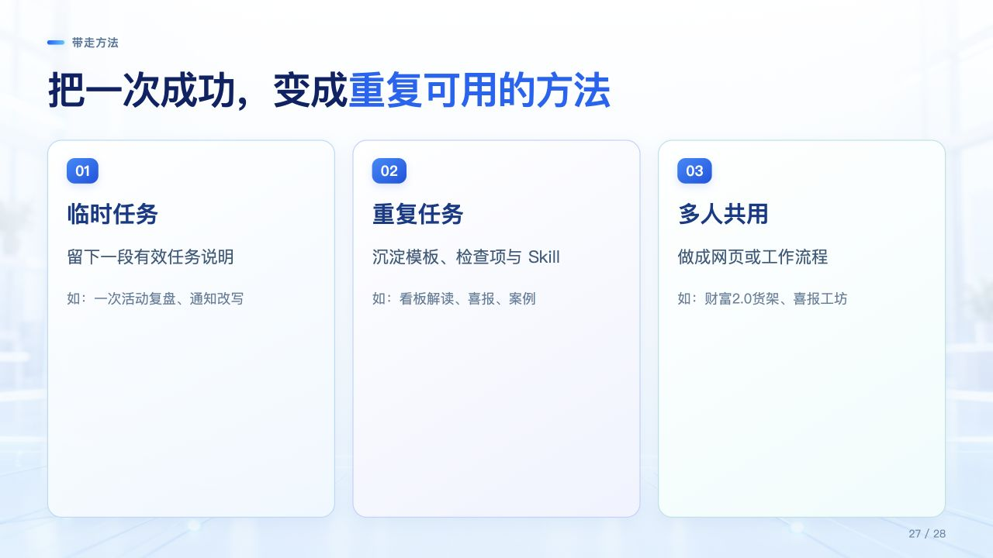
Notes:
把一次成功，变成重复可用的方法
建议时间：1 分钟
选择反复发生、有较稳定规则的工作，把做对的步骤、输入和验收留下来。
固定计算与排版用工具就可以；需要根据结果持续判断的任务，再考虑Agent。
先记录实际修改和错漏，验证有效再推广，不承诺没有证据的效率倍数。

Slide 28

Notes:
先让AI，帮你做好一件具体的事
建议时间：0.5 分钟
邀请大家选一件明天就会做的具体工作，用今天的方法试一次。
26.5分钟主讲与演示结束，留3.5分钟处理提问和切屏。

